Slide 1
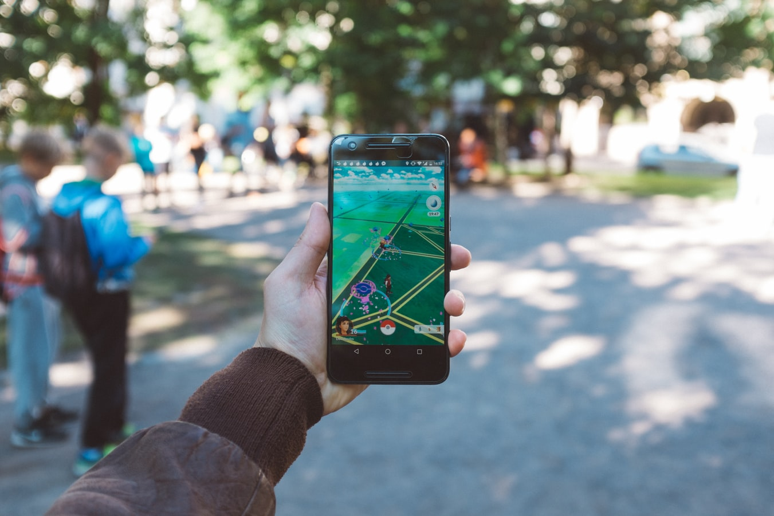
Retrospective
Sprint 3

Slide 2
Mededelingen

Slide 3
Agenda vaststellen
Planning
Planning sprints
Planning meetings
Burndownchart
Sprintboard Github
Reflectie sprint 3
Bespreking rollen
Rondvraag

Slide 4
Planning

Slide 5
Planning Sprints
Datum van | Datum tot | Sprintnummer
9-12-19 | 12-01-20 | Sprint 3
13-01-20 | 23-01-20 | Sprint 4

Slide 6
Planning Meetings
Datum | Tijd | Beschrijving
13-01-20 | 10:00 | Retro sprint 3
13-01-20 | 13:00 | Sprintplanning 4
20-01-20 | 10:00 | Retro sprint 4
23-01-20 | 13:00 | Ica-Presents

Slide 7
Burndownchart
[burndownchart]

Slide 8
Sprintboard Github
[Sprintboard]

Slide 9
Reflectie sprint 3

Slide 10
Beantwoord deze vragen:
Waar moeten we mee ophouden?
Waar moeten we mee starten?
Waar moeten we mee doorgaan?

Slide 11
Beantwoord deze vragen:
Waar word je blij van?
Wat maakt jou verdrietig?
Wat frustreert jou?

Slide 12
Bespreking rollen

Slide 13
Beantwoord deze vragen:
Wat is jouw rol binnen het team?
Hoe veel ben je met jouw rol bezig geweest?
Hoe nuttig voelde je je binnen jouw rol?
Zijn er dingen die jij kan doen om jouw rol beter uit te voeren?

Slide 14
Rondvraag

Slide 15
Sluiting

